Slide 1
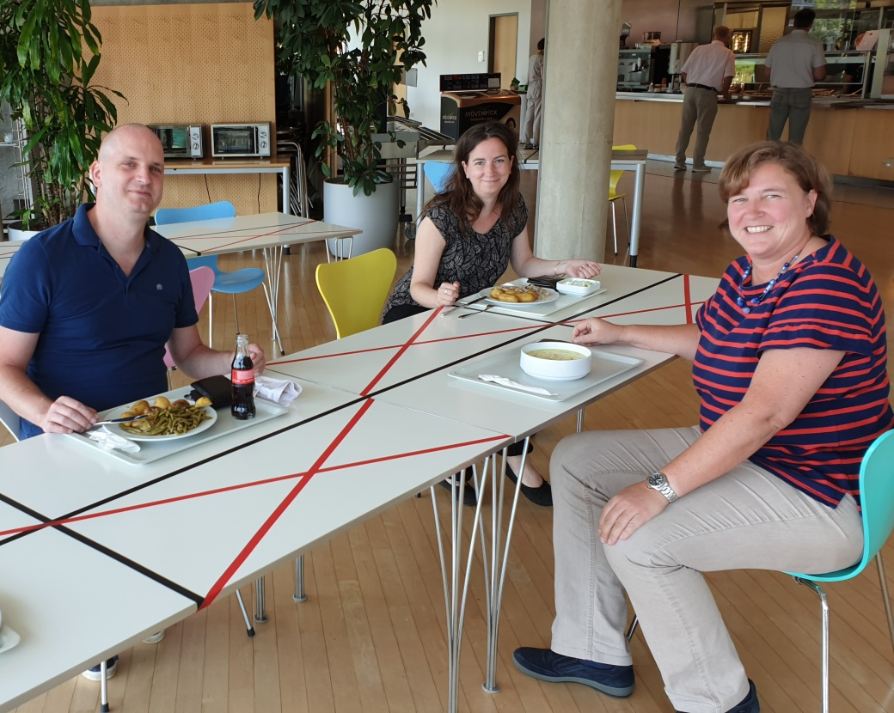
Bericht zum COVID-19-Ausbruch in Gütersloh 2.7.2020
Team 1: Christina Frank, Raskit Lachmann (beide FG35), Uwe Koppe (FG34)

Slide 2
1. Screening bei T, ‚nur‘ 7 positiv (z.T. schwach pos.)
Entdeckung Ausbruch bei Westcrown, Dissen (NI)
Gottesdienst

Slide 3
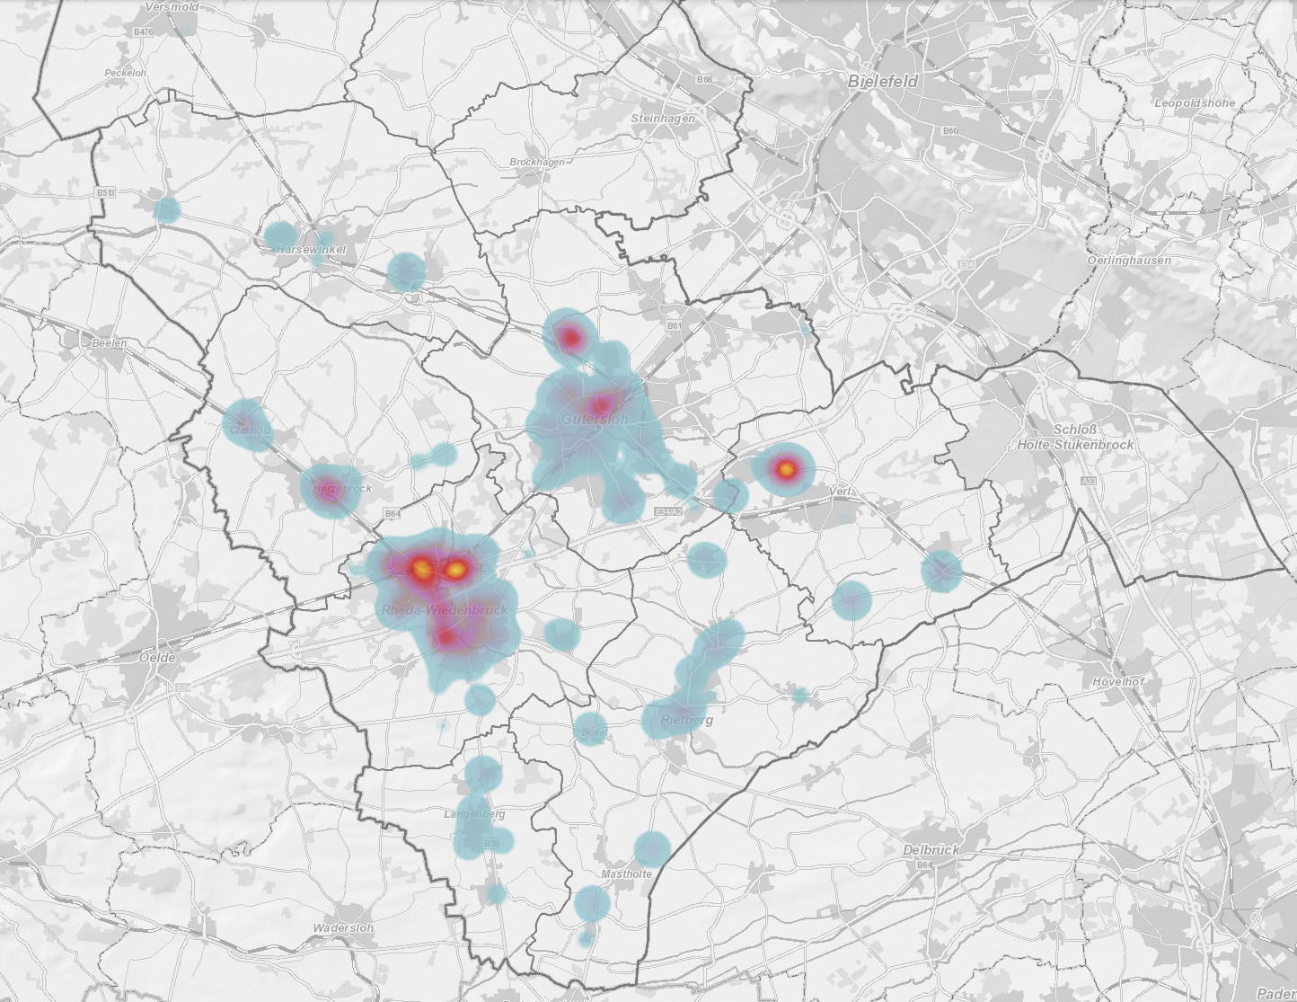
Ausmaß der Ausbruchsbewältigung im Kreis GT: - ca. 1000 Fälle - Tausende KP1 - hunderte Quarantäne-Wohnungen
Firmengelände

Slide 4
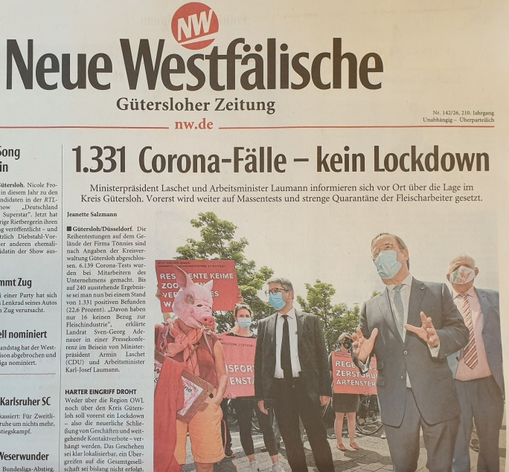
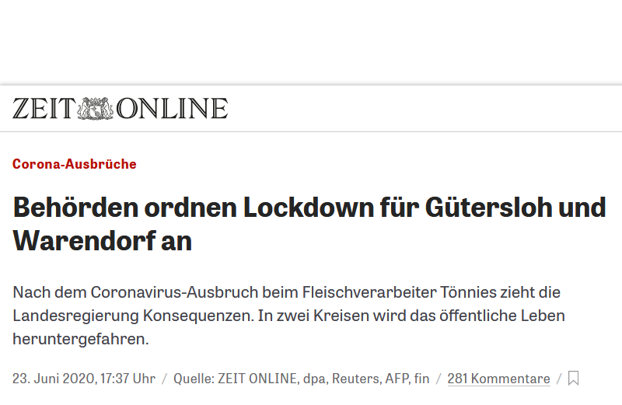
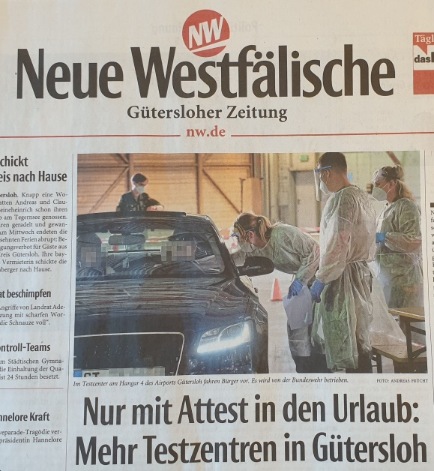
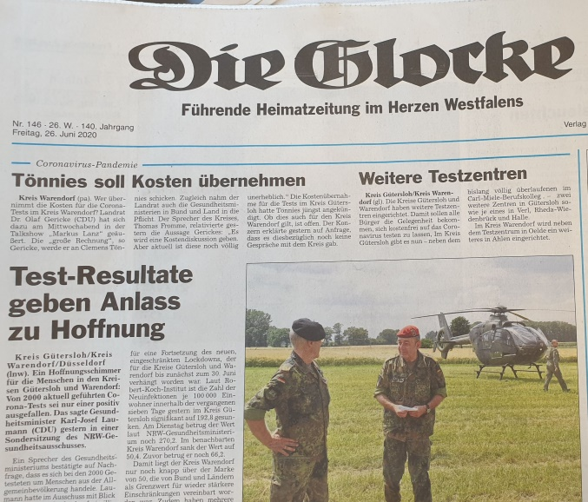
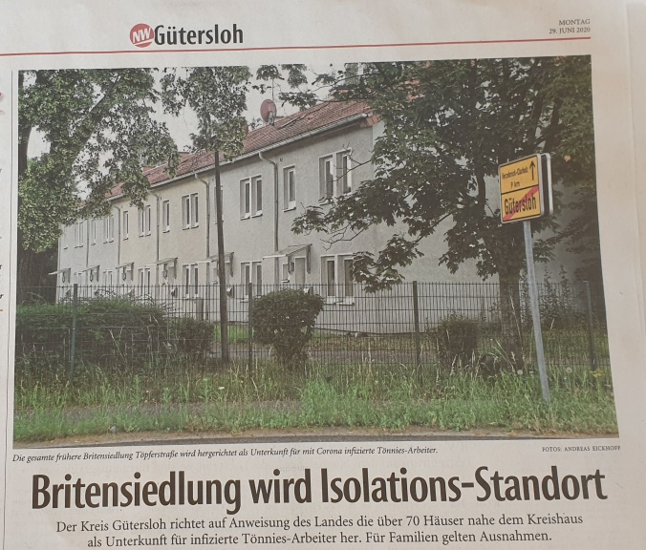
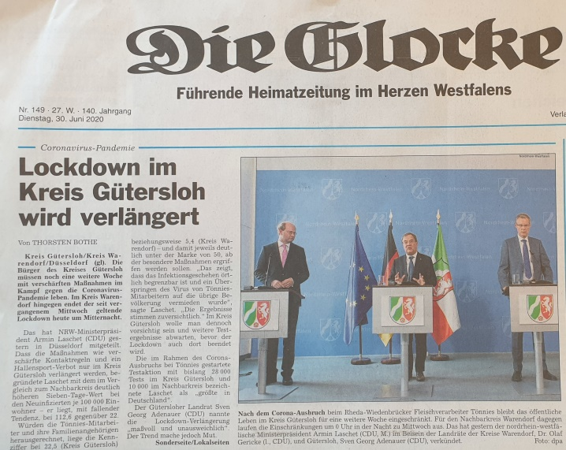

Slide 5
Arbeit vor Ort, Aufgaben
Amtshilfeersuchen
Bewertung Arbeitsquarantäne
Erforschung der Ursachen des Ausbruchs
Studie
Sequenzierung
Einbindung Hypothese Exner
Zusätzliche Aufgaben vor Ort
Beratung zur Ausbruchsbewältigung
Aktuell vor allem Quarantäne-Management
Fokus auf Fälle in der „übrigen Bevölkerung“
12 Tage vor Ort (inkl. 2 WE + 3-4 Tage Überstunden)
Kann jetzt erst richtig anfangen
Jetzt Team 2

Slide 6
Datenhaltung in GT
Befragungen in Quarantäne
Befunde
Zusammen-führung durch RKI
ISGA
Landesstelle
RKI
COVID-19-ACCESS-DB
4 Tönnies-Mitarbeiter-Listen (enthalten Arbeitsbereiche etc.)
Nötig für Studie

Slide 7
Geplante Studie
Verschiedene Ideen, wie Virus in das Werk kam (ggf. auch Kombination)
Übersprung von anderen Ausbrüchen in Fleischindustrie, vor allem Westcrown (Dissen)
Rumänische Kirchengemeinde
Heimreisen der Mitarbeiter nach Ende Reisesperre
Potentielle Risikofaktoren für Positivität
Rolle von Unterkünften, Transport
Hypothese Exner: Zerlegebetriebe besonders betroffen wegen Umluft-Kühlung dort
Absehbare weitere Probleme:
Gründliche Befragung der MA nicht möglich, v.a. ökologischer Ansatz
Massive Clusterung der Daten nach Subunternehmer
Zeitliche Einordnung der Fälle kaum möglich (fast keine Erkrankungsbeginne bekannt)
Gerade aus früher Phase nur wenige Proben für Sequenzierung
NRW wünscht gründliche „gerichtsfeste“ Studie….

Slide 8
Probleme, Positive Aspekte
Probleme (Auswahl):
KP1-Quarantäne für alle war politische Entscheidung, aber Politik kann GA nicht effektiv bei Lagebewältigung unterstützen
Politik zerrt von oben und von unten
Tönnies-Zuarbeit problematisch
Massive Asymptomatischen-Testung, dafür weniger Kapazität für risikobasiertes Screening (z.B. Firmen)
GA-Kernteam sehr klein, schon früh Ausfälle durch akute Überarbeitung; gute Mobilisierung von Hilfskräften, aber zu wenige erfahrene Führungskräfte
Nachbarkreise auch alle betroffen
Rest von NRW: in Urlaubszeit auch nur knapp besetzt
IT (Ausstattung, Struktur)
Zuständigkeits- & Kommunikationschaos in BAO
Positives:
Frau Bunte
Toll motivierte Mitarbeiter
Platz im Kreishaus
Labor Krone

